Slide 1

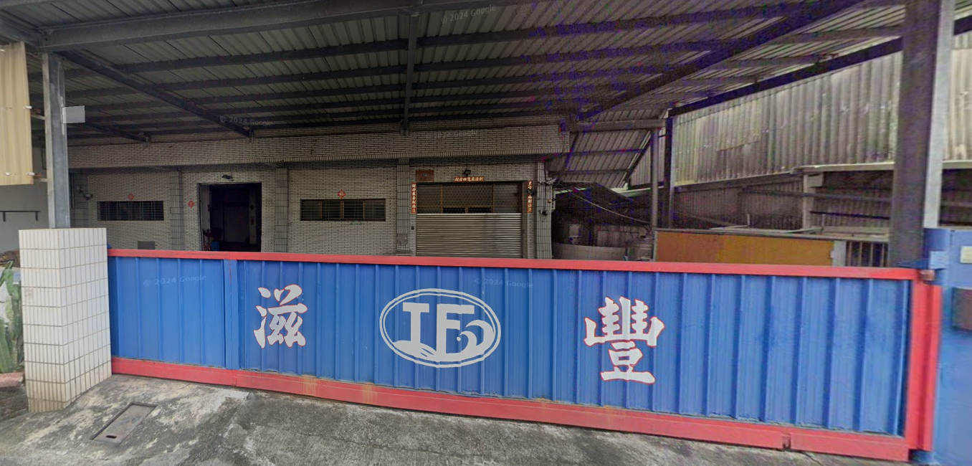

富住通大型工業地產
鳳山區
牛潮埔
鳳仁路旁｜249坪乙工廠房
現有冷藏庫｜水產食品業首選
地坪 : 249坪
建坪 : 199坪；另三層增建滿
富住通商用不動產大型工業地產團隊 FULL LIFE COMMERCIAL REAL ESTATE SERVICE
關懷 ‧ 文化 ‧ 家庭 ‧ 國際

Slide 2

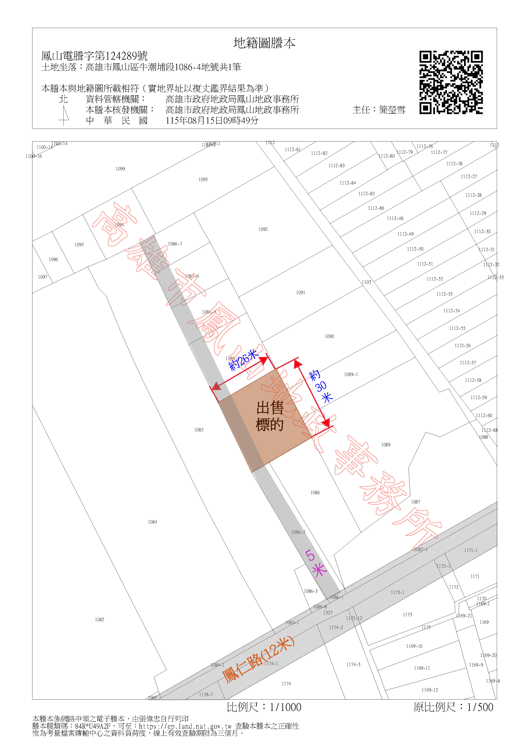
富住通大型工業地產
基本資訊
■鳳山區鳳仁路
98-1號
基地面積：約249.26坪（依謄本登記為主）
建物面積：199.97坪（依謄本登記為主）; 另三層增建滿約80坪
(一層101.33坪、二層85.04坪、屋突4.53坪、地下層9.05坪)
使用分區：乙種工業區(70%/210%)
面寬深度：約30米/26米
臨路：既成巷道(5米)；鳳仁路(12米)
售價：8500萬（34.1萬/地坪）
備註：冷藏庫約20坪；貨梯；既成巷道約40坪
富住通商用不動產大型工業地產團隊 FULL LIFE COMMERCIAL REAL ESTATE SERVICE
關懷 ‧ 文化 ‧ 家庭 ‧ 國際

Slide 3
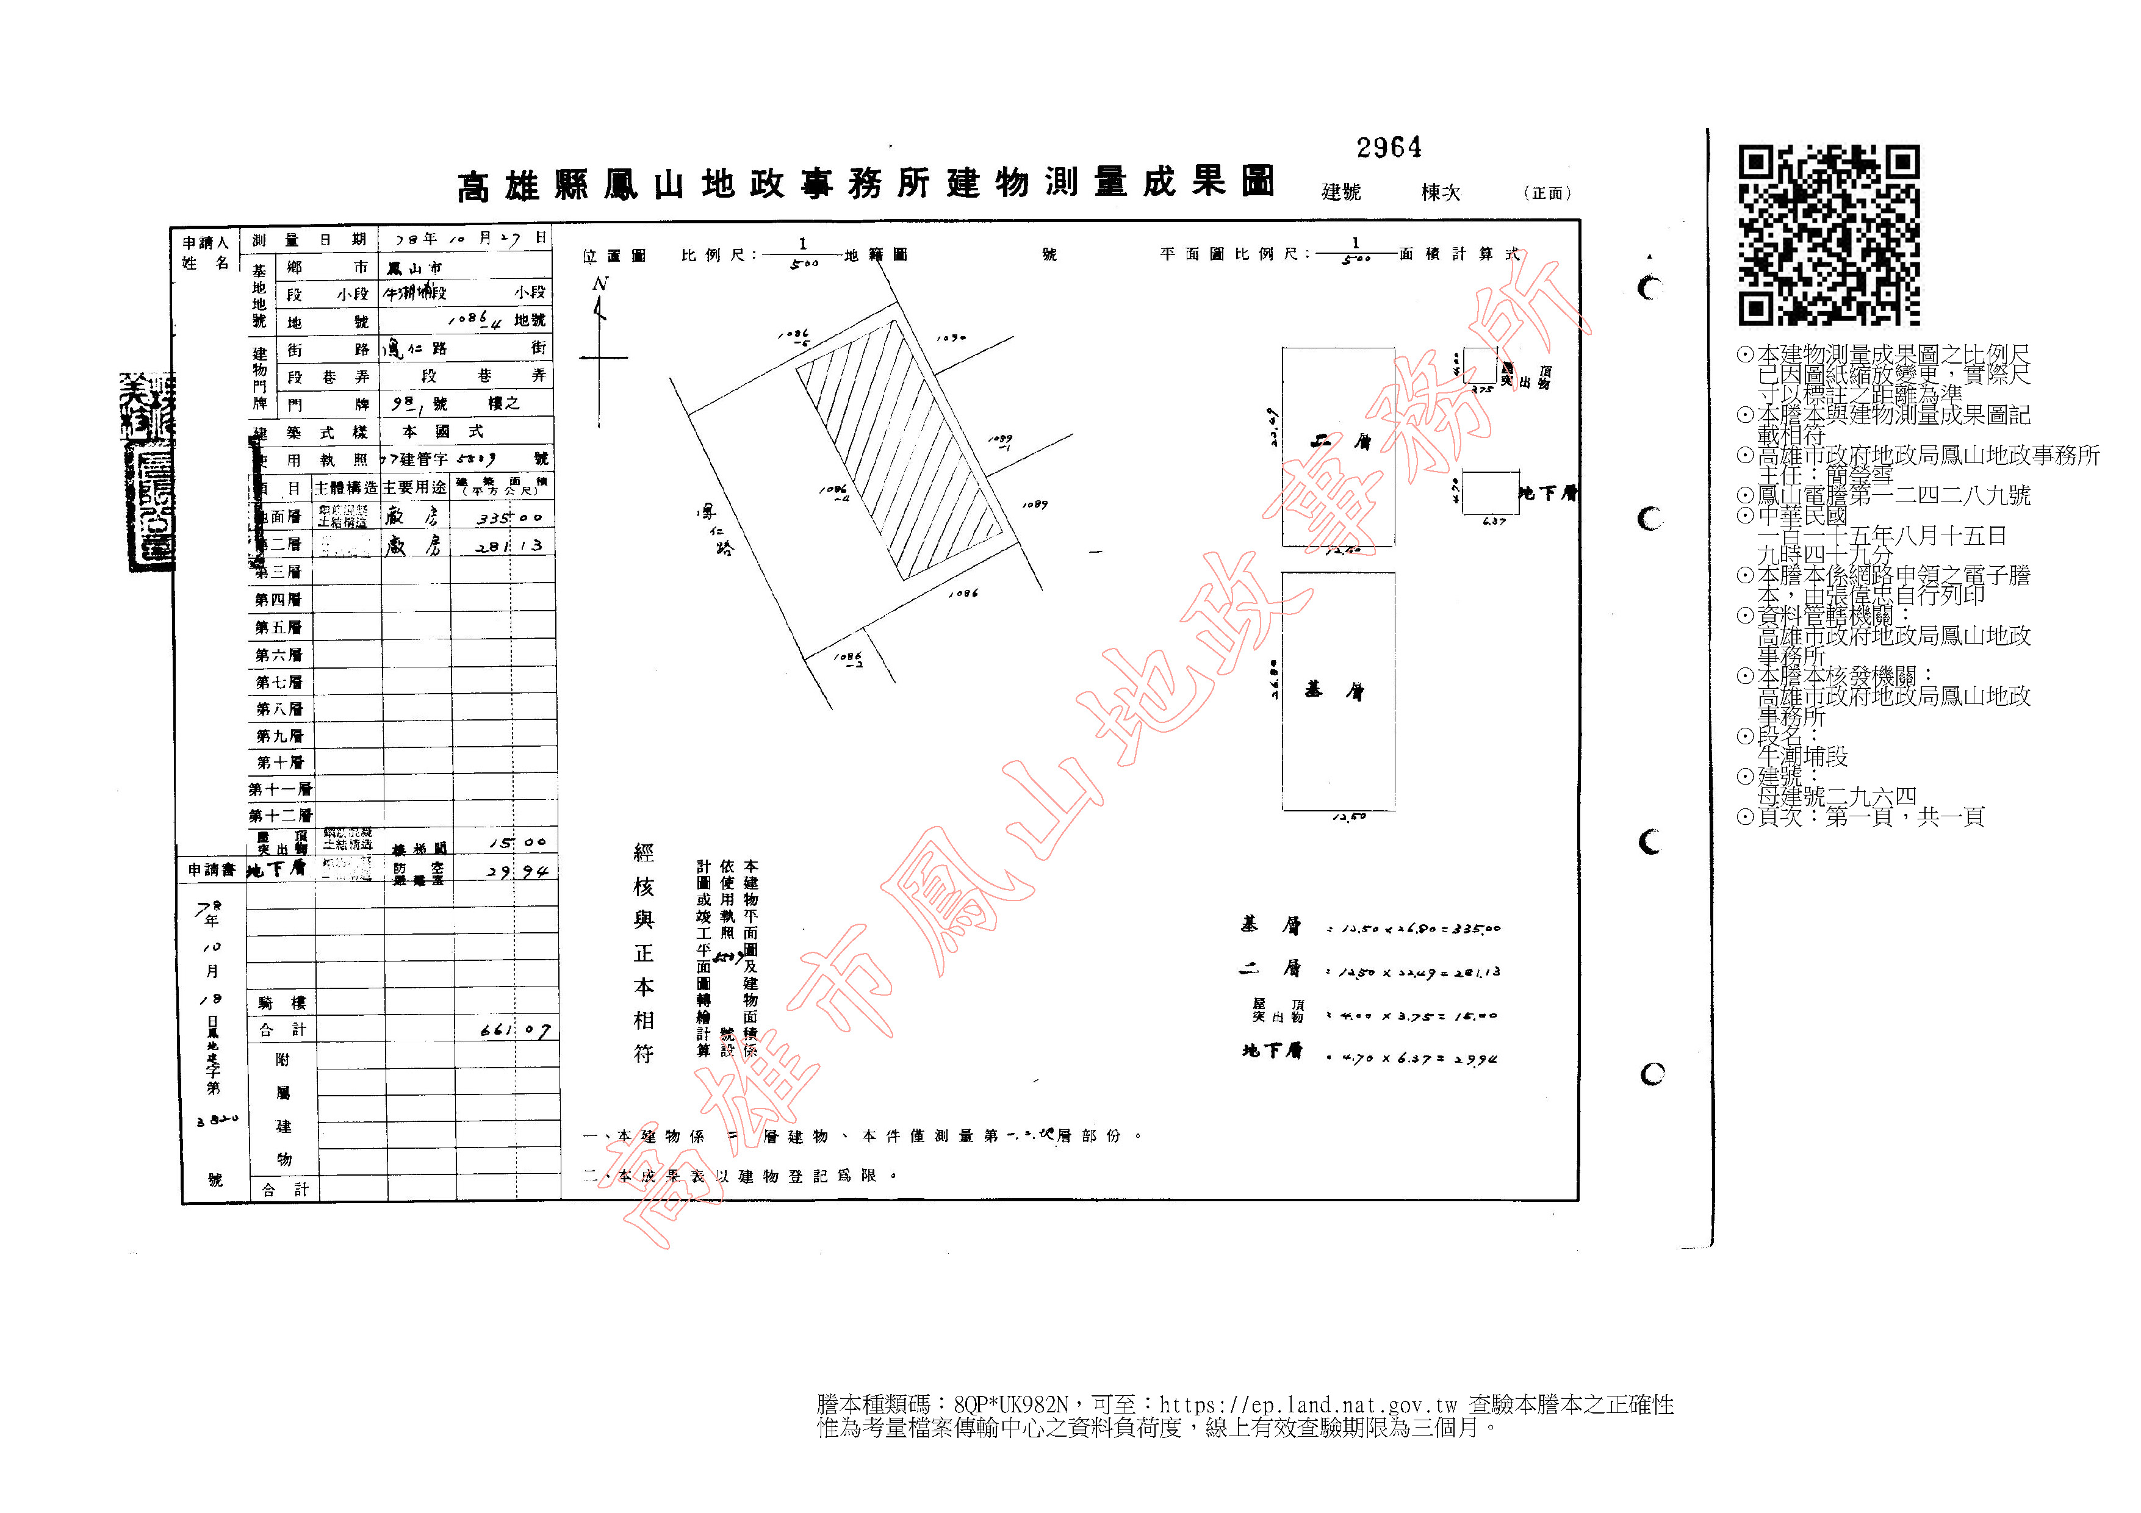
富住通大型工業地產
測量成果圖
富住通商用不動產大型工業地產團隊 FULL LIFE COMMERCIAL REAL ESTATE SERVICE
關懷 ‧ 文化 ‧ 家庭 ‧ 國際

Slide 4
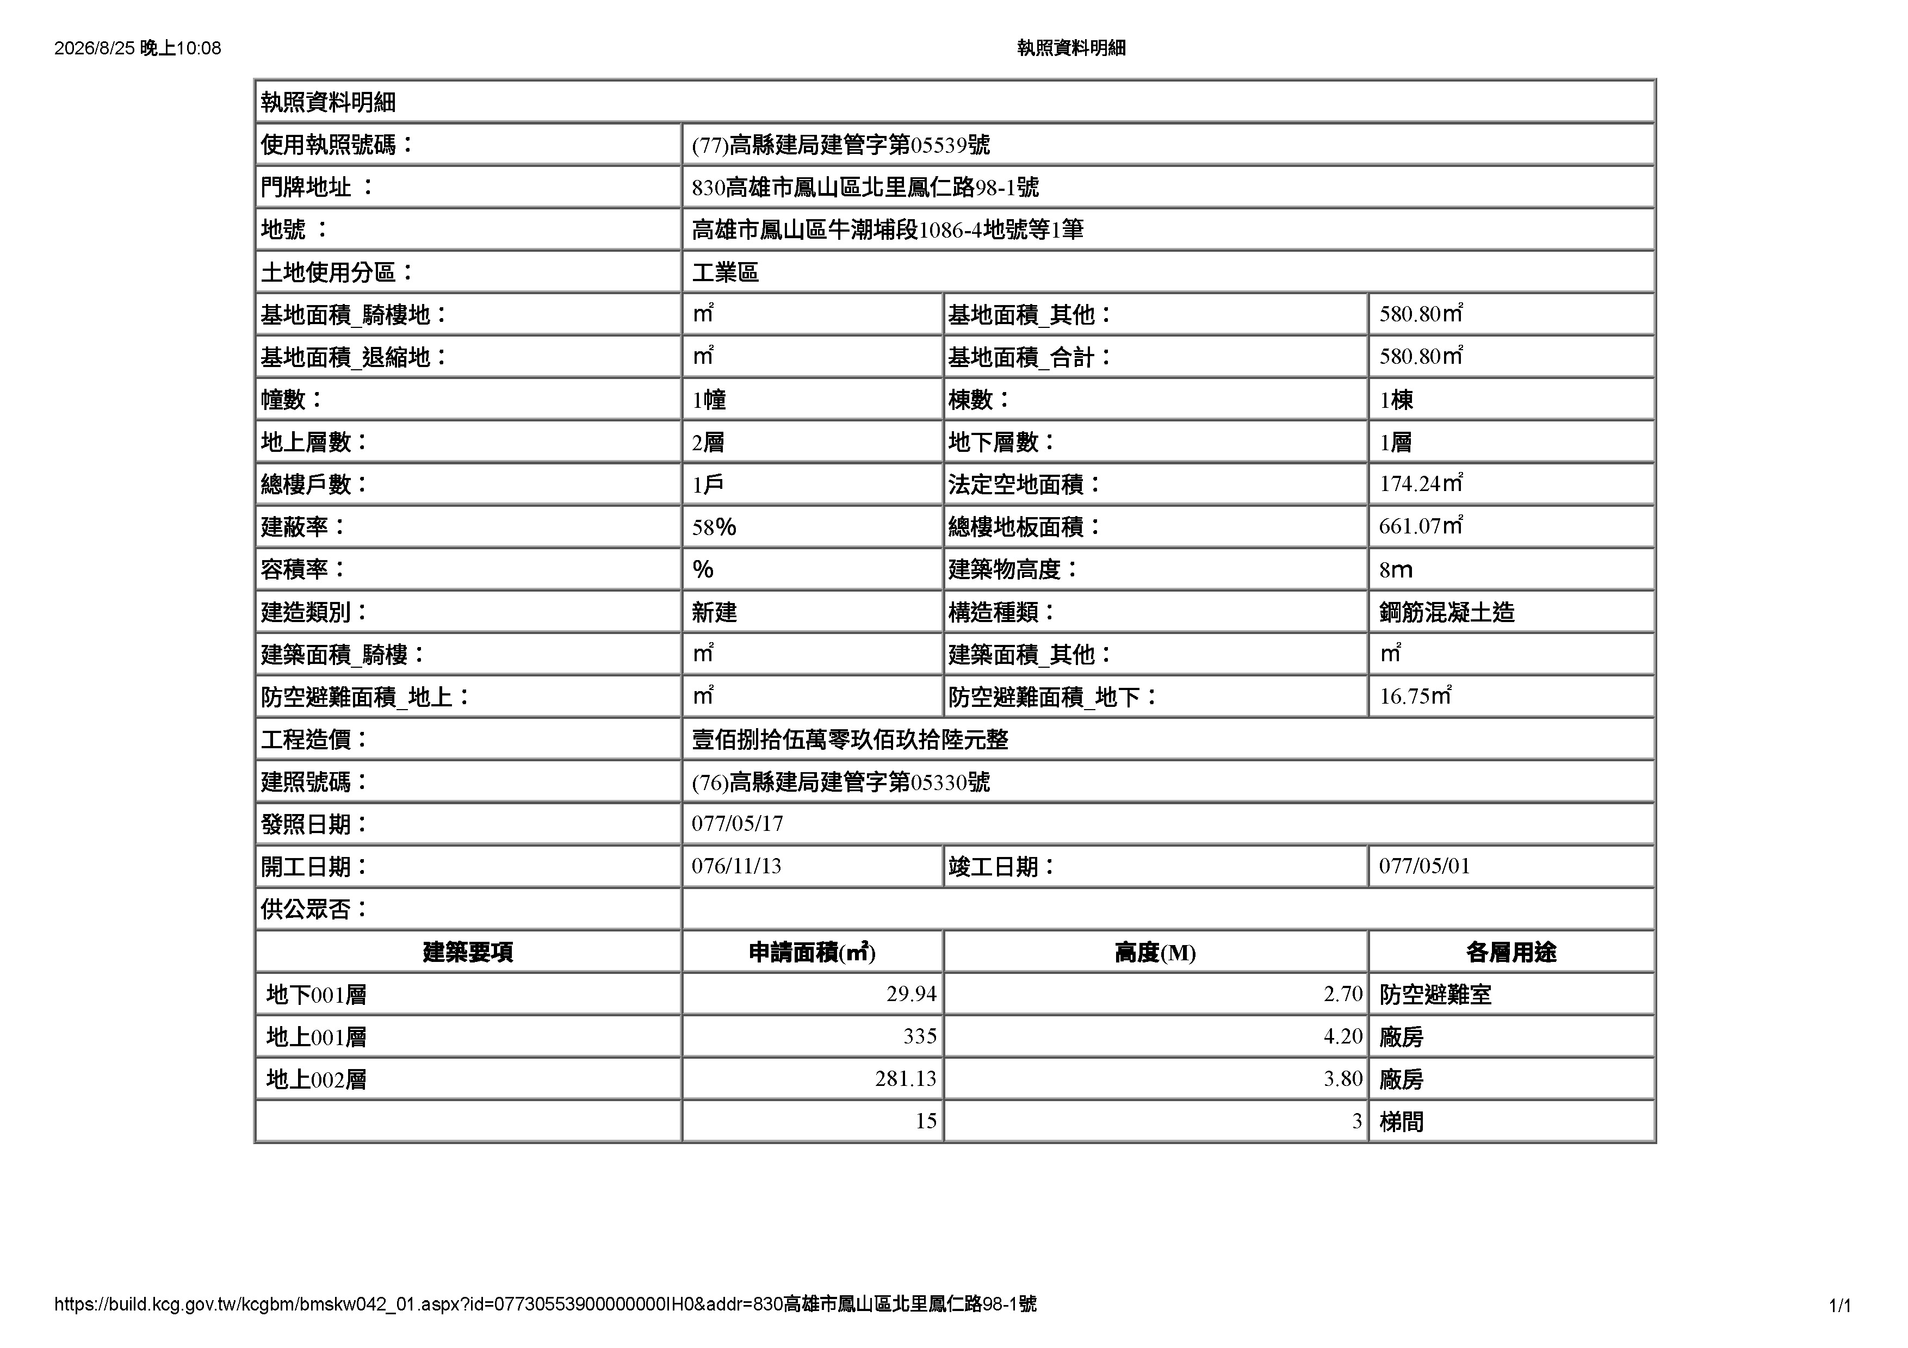
富住通大型工業地產
使用執照
富住通商用不動產大型工業地產團隊 FULL LIFE COMMERCIAL REAL ESTATE SERVICE
關懷 ‧ 文化 ‧ 家庭 ‧ 國際

Slide 5
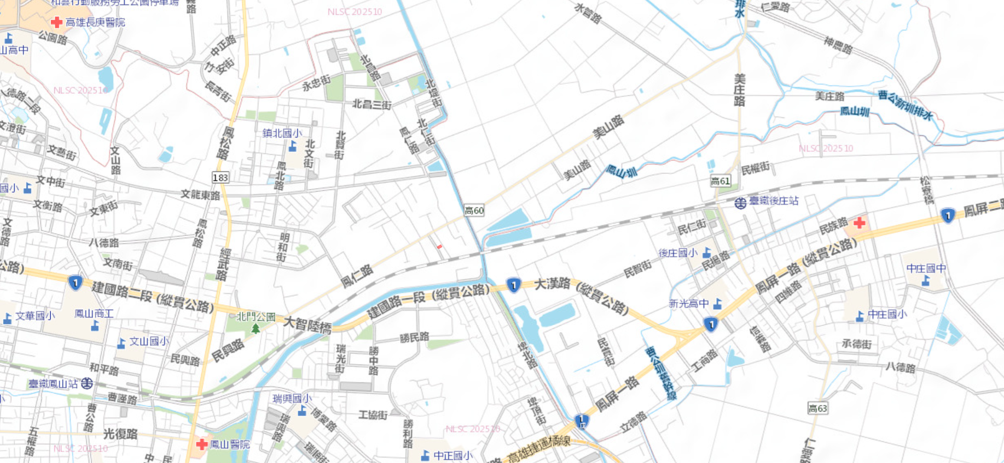


富住通大型工業地產
交通區位
華鳳
工業城
標的
宏森
工業城
未來國七
鳳寮交流道(北)
富住通商用不動產大型工業地產團隊 FULL LIFE COMMERCIAL REAL ESTATE SERVICE
關懷 ‧ 文化 ‧ 家庭 ‧ 國際

Slide 6
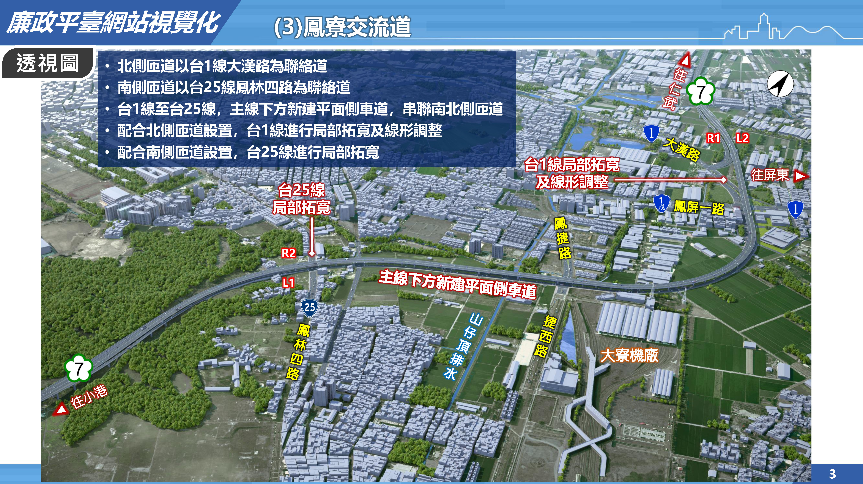
富住通大型工業地產
交通區位
富住通商用不動產大型工業地產團隊 FULL LIFE COMMERCIAL REAL ESTATE SERVICE
關懷 ‧ 文化 ‧ 家庭 ‧ 國際

Slide 7
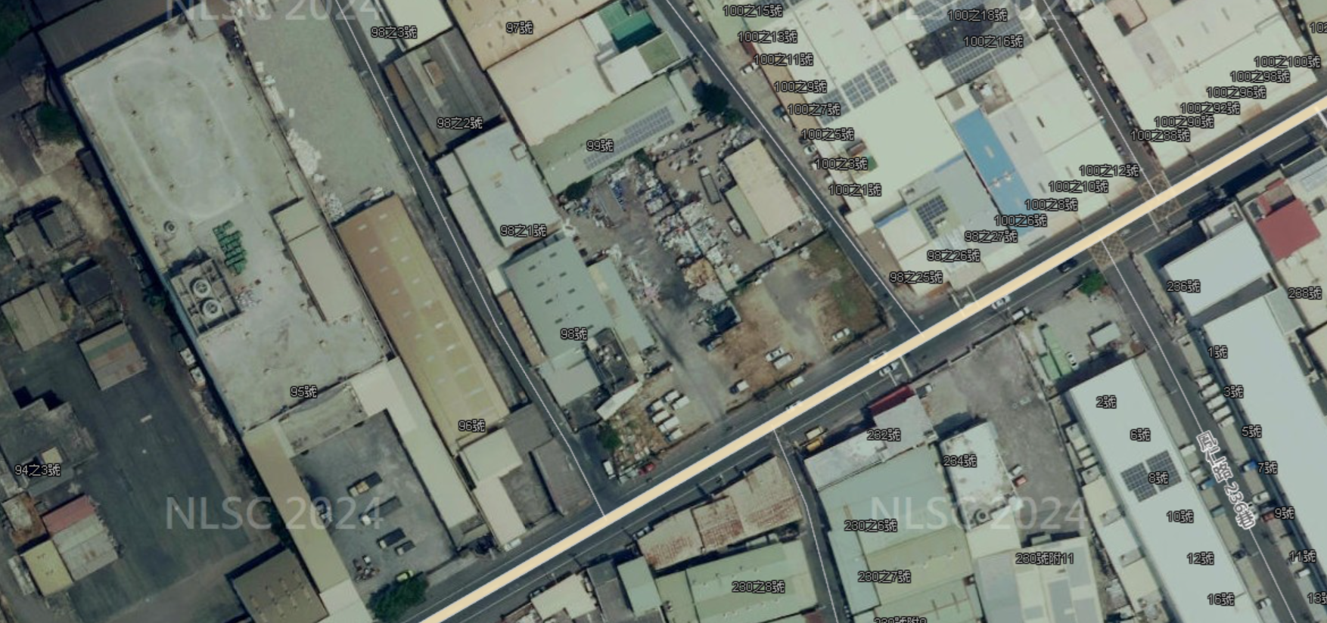
富住通大型工業地產
空拍圖
既成巷道5米
鳳仁路12米
富住通商用不動產大型工業地產團隊 FULL LIFE COMMERCIAL REAL ESTATE SERVICE
關懷 ‧ 文化 ‧ 家庭 ‧ 國際

Slide 8
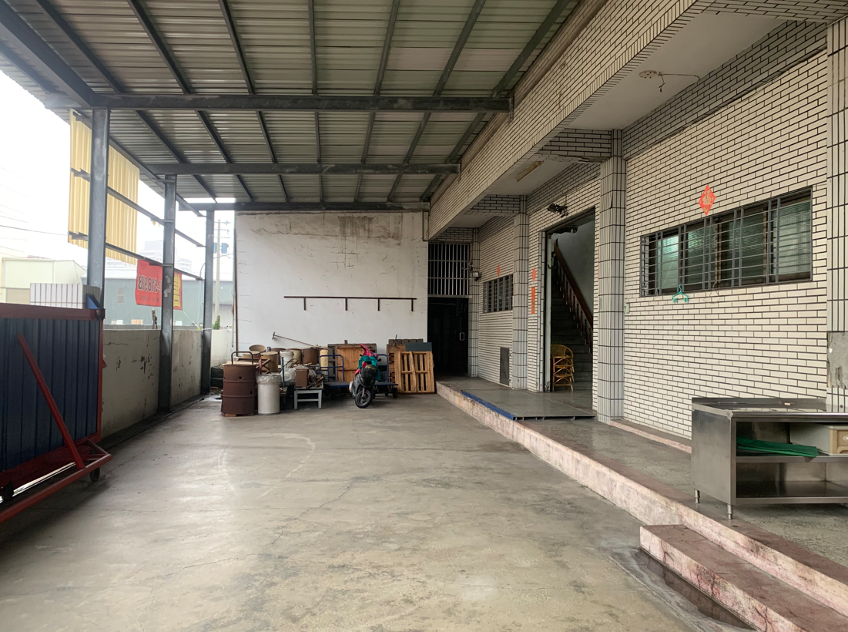
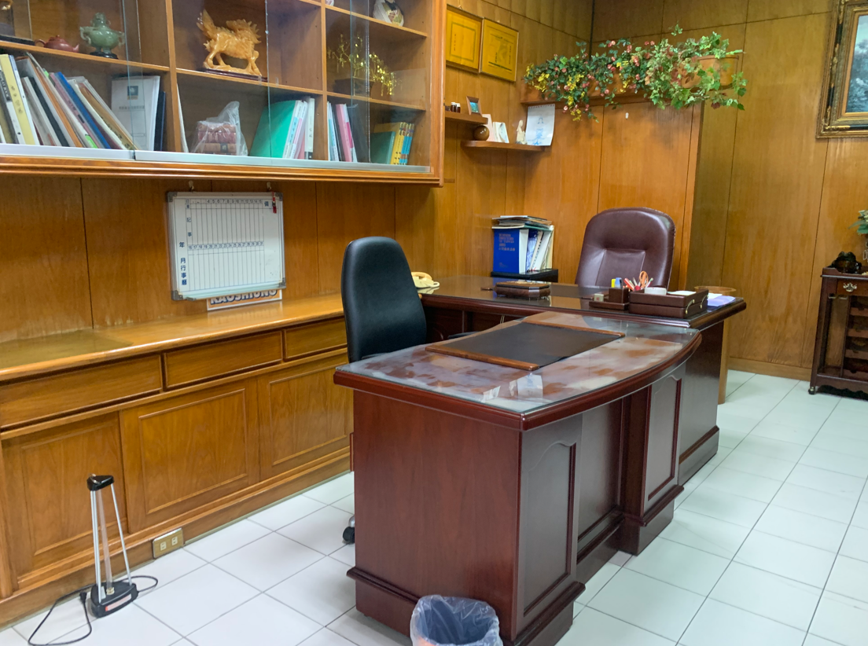
富住通大型工業地產
現況拍攝
富住通商用不動產大型工業地產團隊 FULL LIFE COMMERCIAL REAL ESTATE SERVICE
關懷 ‧ 文化 ‧ 家庭 ‧ 國際

Slide 9
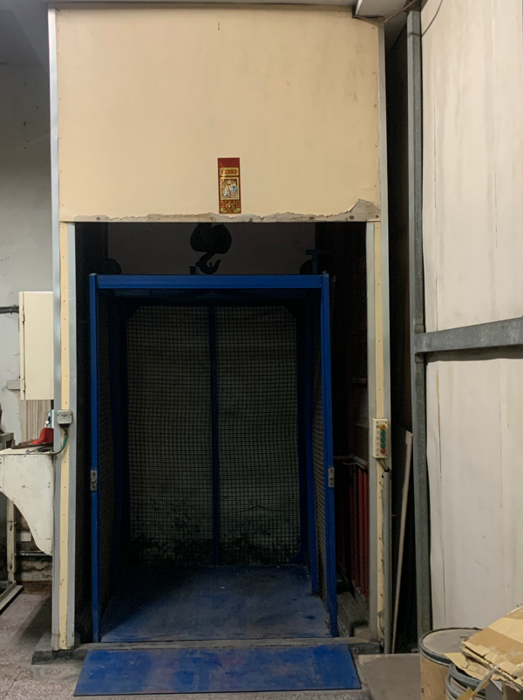
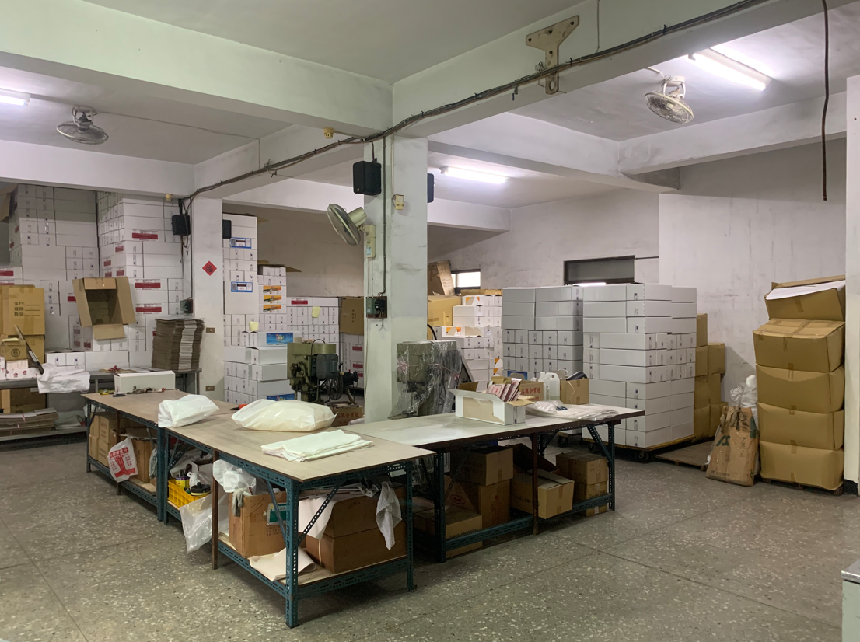
富住通大型工業地產
現況拍攝
貨梯
富住通商用不動產大型工業地產團隊 FULL LIFE COMMERCIAL REAL ESTATE SERVICE
關懷 ‧ 文化 ‧ 家庭 ‧ 國際

Slide 10
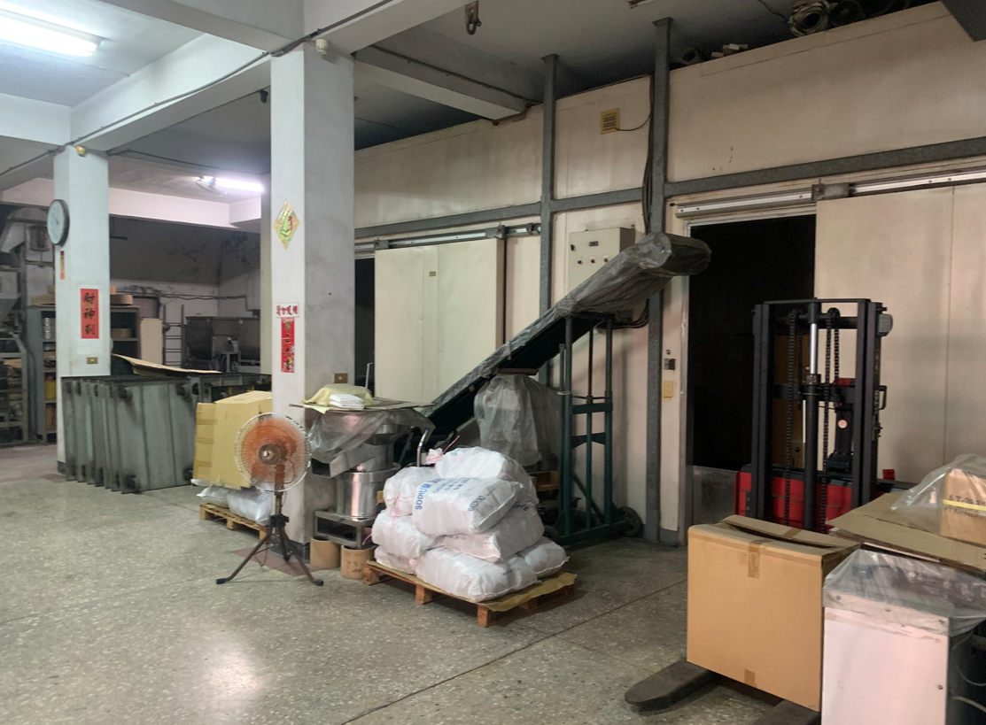
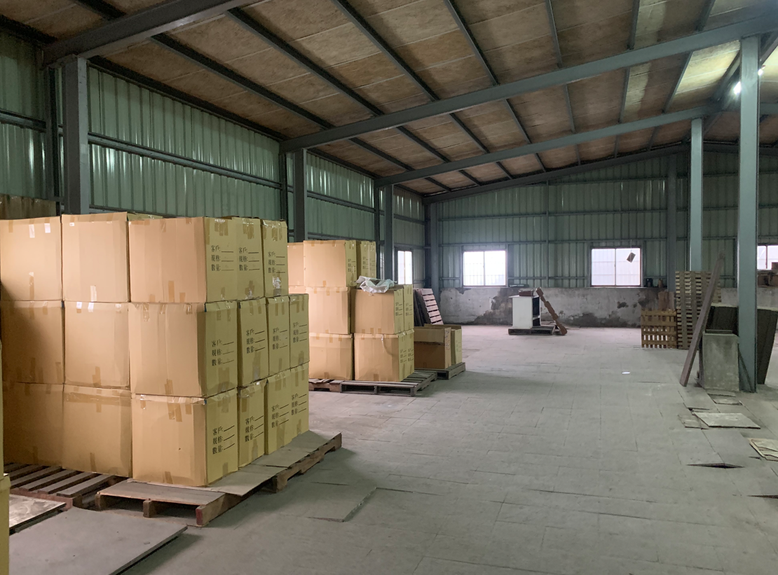
富住通大型工業地產
現況拍攝
冷藏庫
三層增建滿
富住通商用不動產大型工業地產團隊 FULL LIFE COMMERCIAL REAL ESTATE SERVICE
關懷 ‧ 文化 ‧ 家庭 ‧ 國際

Slide 11


富住通大型工業地產
投資亮點
近市區與 ，交通便捷
最快民國119年完工
產業聚落完善，食品廠最愛區域
適合水產廠、食品廠、電子加工
地主貨櫃車是以倒車方式進廠區
富住通商用不動產大型工業地產團隊 FULL LIFE COMMERCIAL REAL ESTATE SERVICE
關懷 ‧ 文化 ‧ 家庭 ‧ 國際

